Slide 1
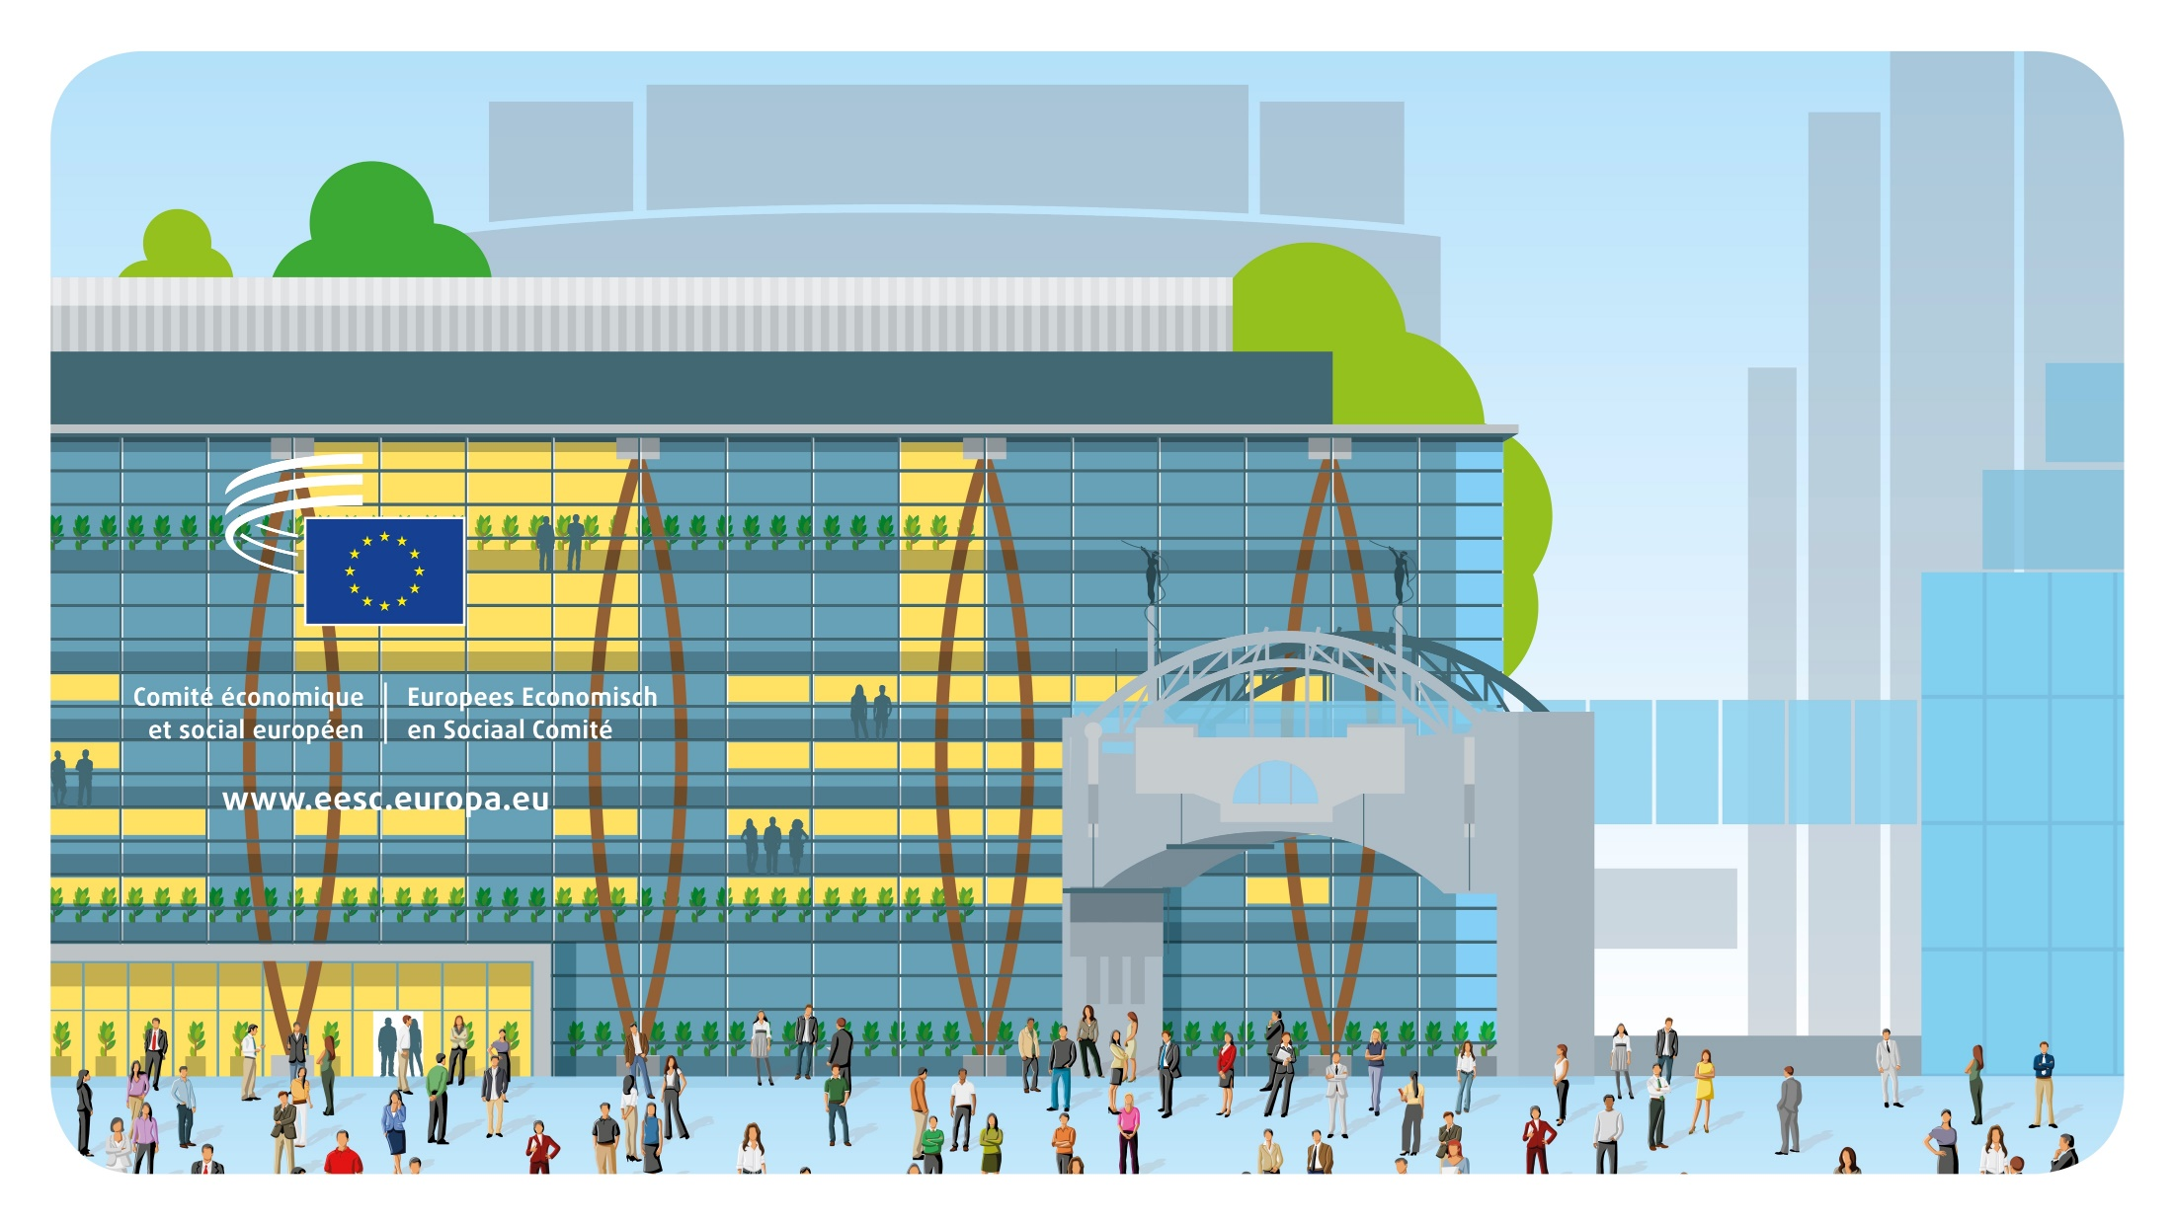
© Architecture: Art & Build + Atelier d’architecture Paul Noël
Bine ați venit!

Slide 2
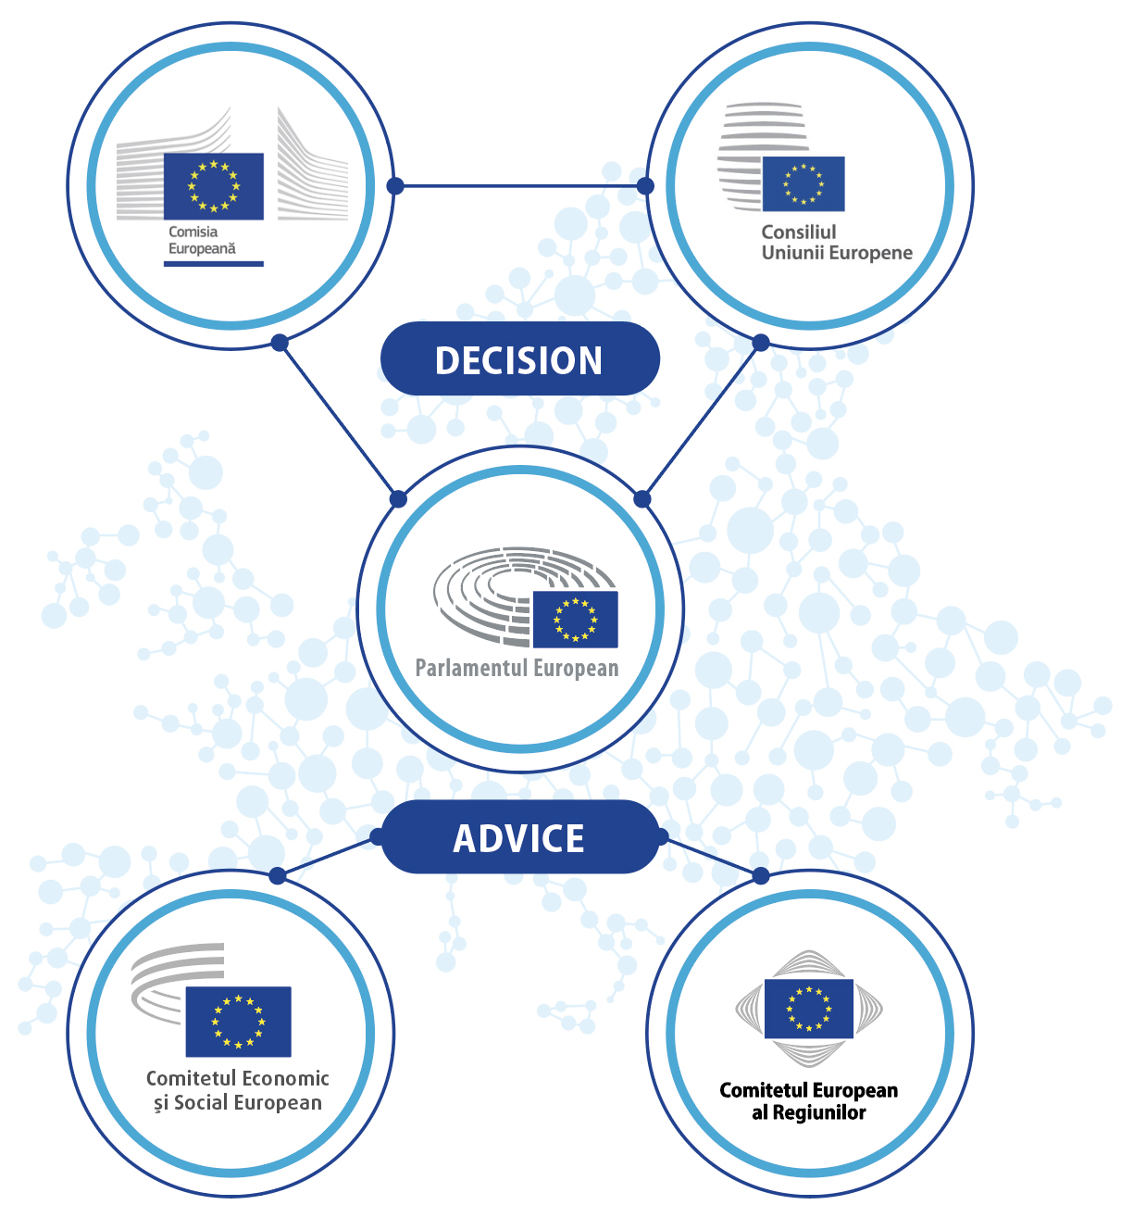
Comitetul Economic și Social European este un organ consultativ care reprezintă societatea civilă organizată.
„Parlamentul European, Consiliul și Comisia sunt asistate de
un Comitet Economic și Social
și de un Comitet al Regiunilor, care exercită
funcții consultative.”
Articolul 13 din Tratatul privind
Uniunea Europeană

Slide 3

O ADUNARE FORMATĂ DIN 329 DE MEMBRI
CARE PROVIN DIN TOATE STATELE MEMBRE ALE UE
Numiți de către Consiliu, la propunerea fiecărui stat membru, pentru un mandat de cinci ani, care poate fi reînnoit.
Își îndeplinesc atribuțiile în mod independent (= fără afiliere politică) și în interesul tuturor cetățenilor UE.
Nu au reședința în Bruxelles în mod permanent: majoritatea continuă să lucreze pentru organizațiile lor naționale din țara de origine. Costurile lor de transport și de cazare sunt rambursate de către CESE.

Slide 4

CE ÎNSEAMNĂ SOCIETATEA CIVILĂ ORGANIZATĂ?
  Un ansamblu de grupuri și organizații în cadrul cărora se lucrează în cooperare:
Angajatori (107)
Lucrători (112)
Organizații ale societății civile (106)
federații patronale,
camere de comerț,
organizații ale IMM-urilor
sindicate
agricultori, consumatori,
ONG-uri, tineret, organizații
ale diverselor profesii, asociații reprezentând persoanele cu handicap, comunitatea academică, cooperative etc.
  Ele acționează pentru a apăra interesele și valorile grupurilor (sau ale comunităților) lor, funcționând adesea ca intermediari între factorii de decizie și cetățeni.

Slide 5
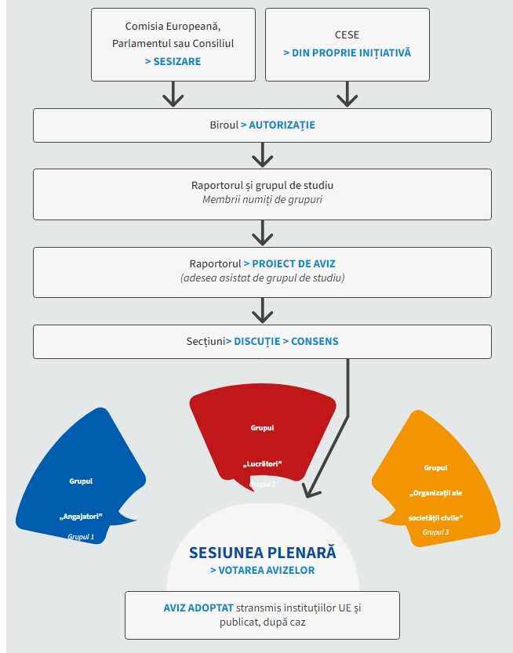
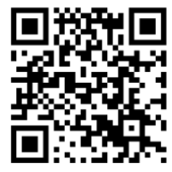

CARE ESTE FUNCȚIA CESE?
Parlamentul European, Consiliul UE și Comisia Europeană au obligația legală de a consulta CESE atunci când adoptă acte legislative noi. Consultarea poate acoperi o gamă largă de teme.
Membrii CESE, care reprezintă toate cele 3 grupuri, discută, se consultă și ajung la un consens pentru a elabora un document unic, denumit „aviz”, referitor la propunerea legislativă respectivă.
După ce un aviz este adoptat, acesta este transmis instituțiilor UE pentru a fi dezbătut și publicat în Jurnalul Oficial al UE (în 24 de limbi).
Raportorul prezintă principalele constatări și promovează avizul la nivelul UE, al statelor membre și la nivel local.
În total, CESE produce aproximativ 200 de avize pe an.
Pentru mai multe informații, scanați codul QR!

Slide 6
DE CE ESTE CESE IMPORTANT PENTRU UE?
Comitetul este singurul loc de întâlnire instituțional și singurul forum de dialog la nivel european care mijlocește consensul dintre diferitele interese. Reprezintă singura modalitate prin care grupurile de interese din Europa își pot exprima în mod formal punctul de vedere asupra proiectelor legislative ale UE, într-un cadru interinstituțional.
Participarea societății civile organizate reprezintă un element fundamental al democrației europene: democrația participativă.
Acoperă multe subiecte care țin de viața de zi cu zi a oamenilor (ocuparea forței de muncă, sănătatea, drepturile consumatorilor, agricultura, lupta împotriva criminalității organizate etc.).

Slide 7






ECO
ORGANELE DE LUCRU: 6 SECȚIUNI
Secțiunea pentru piața unică, producție și consum
Secțiunea pentru transporturi, energie, infrastructură și societatea informațională
INT
TEN
SOC
Secțiunea pentru uniunea economică și monetară
și coeziune economică
și socială
Secțiunea pentru ocuparea forței de muncă, afaceri sociale și cetățenie
Secțiunea pentru agricultură, dezvoltare rurală și protecția mediului
Secțiunea pentru relații externe

Slide 8
ALTE ORGANE DE LUCRU
Observatorul tranziției digitale și al pieței unice
Grupul ad-hoc privind drepturile fundamentale
și statul de drept
Observatorul pieței
forței de muncă
Grupul
ad-hoc privind semestrul european
Observatorul dezvoltării durabile
GSE
OTDPU
DFSD
OPFM
Grupul ad-hoc privind egalitatea
Grupul
ad-hoc privind COP
CCMI - Comisia consultativă pentru mutații industriale
Grupul
ad-hoc pentru tineret
ODD
Grupul
CESE
pentru tineret

Slide 9











POVEȘTI DE SUCCES RECENTE
Asigurarea accesului la locuințe sociale și la prețuri accesibile pentru toți
Inițierea unui apel pentru o strategie a UE în domeniul apei
Garantarea faptului că acordurile comerciale aduc beneficii tuturor segmentelor societății
În 2023, CESE a lansat Pactul albastru european – primul apel important pentru o politică armonizată a UE în domeniul apei. Această inițiativă nu numai că identifică problemele legate de apă din Europa, ci oferă și o foaie de parcurs clară și concretă pentru abordarea acestora.
Solicitările CESE au conturat Declarația de la Liège din martie 2024, adoptată cu ocazia Conferinței europene a miniștrilor locuințelor din cadrul Președinției belgiene a Consiliului.
CESE a fost numit de Comisia Europeană în calitate de secretariat al tuturor grupurilor consultative interne ale UE (GCI), sub conducerea coordonatoerei principale, dna Tanja Buzek.
Respectarea dreptului la energie la prețuri accesibile pentru toți
Dreptul la
reparare în centrul politicii UE de protecție a consumatorilor
Apel pentru un plan de acțiune
al UE privind bolile rare
Recomandarea CESE privind un observator european al sărăciei
a determinat Comisia Europeană
să creeze Platforma de consiliere
privind sărăcia energetică.
În 2023, Comisia a introdus propunerea legislativă „Dreptul la reparare” ca parte a Noii agende privind consumatorii. Aceasta abordează obstacolele care
îi descurajează pe consumatori
să repare produsele.
Printr-o serie de recomandări și conferințe, CESE a insistat asupra includerii unui plan
de acțiune al UE privind bolile rare
în următorul program de lucru al Comisiei.

Slide 10



POVEȘTI DE SUCCES RECENTE
Integrarea vocii tinerilor
în procesul decizional al UE
... și multe altele!
În 2022, CESE a fost prima instituție a UE care s-a angajat să adopte Testul UE pentru tineret,
un instrument inovator de integrare a participării tinerilor în procesul de elaborare a politicilor.
Consultați realizările recente
la adresa eesc.europa.eu
Stimularea viitorului durabilității
prin intermediul Platformei europene
a părților interesate
privind economia circulară
Obligativitatea de a consulta societatea civilă cu privire la reformele economice necesare
În 2023, Comisia Europeană a prezentat o propunere de reformare a cadrului de guvernanță economică
al UE pentru a aborda provocările economice actuale. CESE a emis recomandări esențiale care au modelat
în mod semnificativ pachetul legislativ final.
În 2017, în parteneriat cu Comisia Europeană, CESE a lansat Platforma europeană a părților interesate privind economia circulară.
Indicarea căii de urmat
pentru o tranziție justă
Înscrierea politicii alimentare pe agenda UE
În 2023, Grupul ad-hoc al CESE privind Convenția-cadru a Națiunilor Unite asupra schimbărilor climatice (CCONUSC) a contribuit la Programul de lucru pentru o tranziție justă, influențând în mod direct pozițiile statelor membre ale UE și ale Comisiei.
În 2024, CESE a adoptat recomandări pentru politica agricolă comună post-2027, promovând opțiuni alimentare mai durabile, accesibile pentru consumatorii din UE și la prețuri abordabile pentru grupurile vulnerabile din punct de vedere social.

Slide 11

MULTILINGVISMUL ÎN CADRUL COMITETULUI
Deviza UE Uniți în diversitate prinde cu adevărat viață prin multilingvismul din cadrul CESE.
Apreciem profund
și promovăm în mod activ
folosirea celor 24
de limbi oficiale ale UE.
Pentru a sprijini acest lucru,
membrii noștri
au dreptul de a lucra în propria limbă,
atât oral, cât și în scris.
Toate avizele,
documentele oficiale
și cea mai mare parte a conținutului digital ale CESE
sunt disponibile
în fiecare limbă,
mulțumită eforturilor susținute ale
Direcției Traducere.

Slide 12


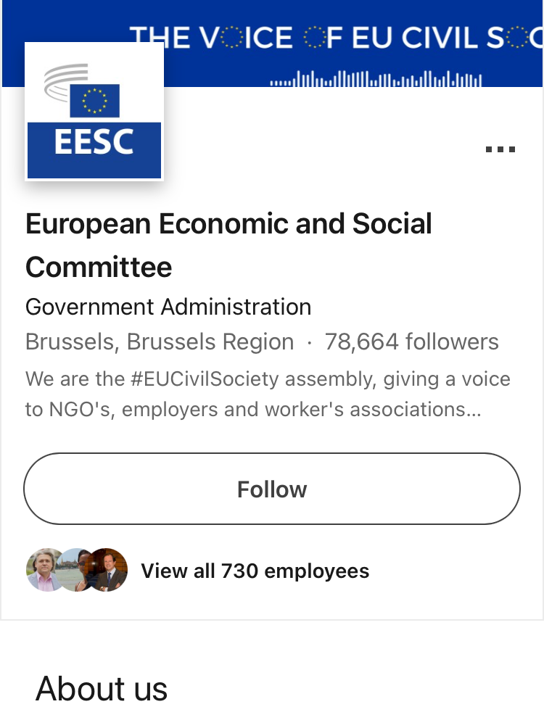




Ținem legătura!
AVEȚI ÎNTREBĂRI?
Scanați codul QR pentru formularul de evaluare
Doriți să ne comunicați ceva? Trimiteți-ne un e-mail pe adresa visitEESC@eesc.europa.eu
Urmăriți-ne pentru a afla mai multe:
European Economic and Social Committee
@eu_civilsociety
@eesc.bsky.social
EESC - European Economic and Social Committee
@EU_EESC
@EurEcoSocCommittee

Slide 13




















Pagina membrilor
Monitorizarea avizelor
Lista completă
a actualilor membri
ai CESE și a delegaților CCMI
Acțiuni întreprinse
în urma avizelor CESE
Anexă: Informații suplimentare
Avizele CESE
Sesiuni plenare
Avize în centrul atenției
Cum puteți urmări
o sesiune plenară
a CESE
Lucrați cu noi!
CESlink
De două ori pe an,
CESE oferă stagii remunerate cu o durată de 5 luni
în diverse domenii
Comunitatea online
a consiliilor economice
și sociale naționale
Ciclul de viață al unui aviz
Ce face Europa pentru mine
Cum sunt elaborate avizele CESE (video)
Impactul acțiunilor UE
asupra vieții de zi cu zi a cetățenilor săi

Slide 14
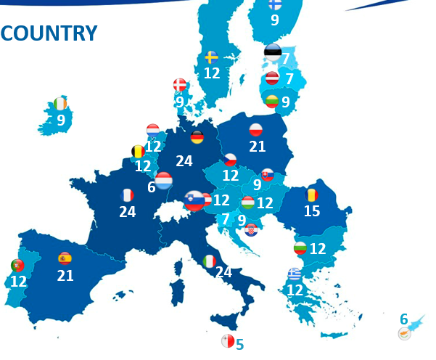
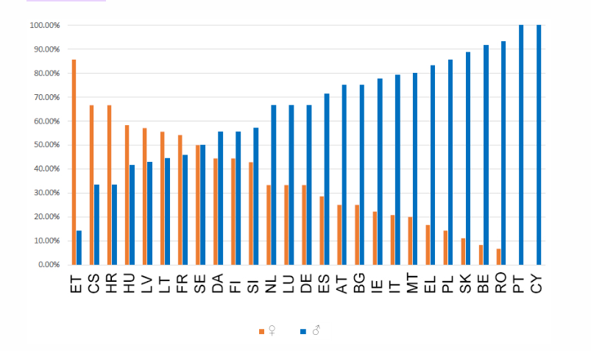
NUMĂRUL DE MEMBRI
DIN FIECARE ȚARĂ
Ca și în cazul altor instituții europene, reprezentarea geografică a Comitetului este proporțională, ceea ce înseamnă că țărilor mai populate li se alocă un număr mai mare de membri pentru a le reprezenta.
Prin urmare, Franța, Germania și Italia au cel mai mare număr de membri (24), în timp ce Malta are cel mai mic număr de membri (5).
ECHILIBRUL DE GEN
Mandatul 2020-2025 al CESE înregistrează cel mai mare număr de membre de când au fost introduse statisticile privind componența sa, din 2010 încoace.
Procentul femeilor este mai mare ca niciodată în cadrul Comitetului: 33 % în comparație cu 28 % în 2015 și 24,7 % în 2010.

Slide 15





CE FACE UE PENTRU TINERI?
Explorați
Vă gândiți să lucrați în instituțiile UE
sau în altă țară din UE?
În fiecare an, UE oferă stagii remunerate tinerilor absolvenți
de universitate.
Exprimați-vă!
Puteți participa la manifestări dedicate tinerilor precum dialogul UE cu tinerii, Evenimentul tineretului european (EYE)
al Parlamentului European și manifestarea Europa ta, părerea ta! a Comitetului Economic și Social European.
Vă puteți face auziți în aceste forumuri!
Lucrați
Puteți candida pentru un loc de muncă în Uniunea Europeană dacă ați împlinit 18 ani. Sistemul EURES vă pune în legătură cu angajatori din UE,
Norvegia și Islanda.
Studiați
Aveți dreptul să studiați în orice universitate
din UE
în aceleași condiții ca și resortisanții țării respective.
Programul ERASMUS vă permite să urmați o parte
a studiilor universitare în străinătate.
Călătoriți
Spațiul Schengen fără frontiere le permite celor 400 de milioane de cetățeni ai UE să circule liber în toate țările sale. De exemplu, legitimația de tren INTERRAIL vă permite să ajungeți la peste 40 000 de destinații din 30 de țări.

Slide 16

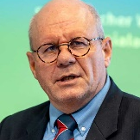





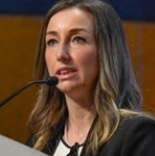


INIȚIATIVELE CESE PENTRU TINERET
Delegata tinerilor
la COP
Mese rotunde
pentru tineret
privind clima și durabilitatea
Studiu privind participarea tinerilor la diferite niveluri
Europa ta,
părerea ta!
Grupul
CESE
pentru tineret
Testul din perspectiva tinerilor privind politicile UE al CESE
Notes:
For some years now, the EESC has been working on how to better integrate the voice of young Europeans in its work and in the EU decision-making process in a structured and meaningful way

Slide 17
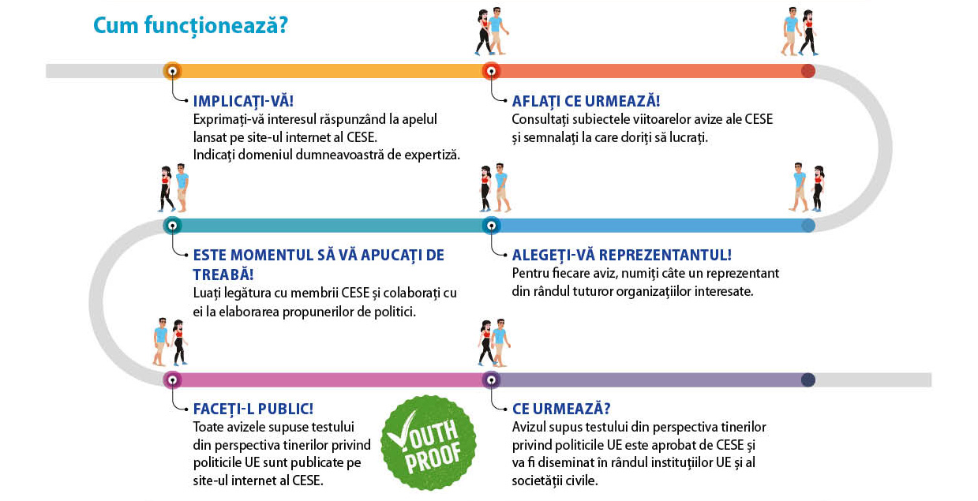


TESTUL DIN PERSPECTIVA TINERILOR PRIVIND POLITICILE UE
AL CESE
Testul din perspectiva tinerilor privind politicile UE este un instrument menit să consolideze participarea tinerilor și integrarea aspectelor legate de tineret în procesul de elaborare a politicilor. În cadrul CESE, aceasta înseamnă că reprezentanții tinerilor pot participa la pregătirea recomandărilor de politică ale Comitetului:
pot participa la ședințe și audieri
pot furniza contribuții scrise
pot urmări evoluția avizului

Slide 18
Parlamentul European, Consiliul UE și Comisia Europeană au obligația legală de a consulta CESE atunci când adoptă acte legislative noi, pe diverse teme, într-o gamă largă de domenii:
Industrie
Energie
Transporturi
Investiții
Mediu
Sănătate publică
Nediscriminare și cetățenia Uniunii
Sănătate
și securitate
Agricultură
și pescuit
Educație, formare profesională, tineret și sport
Politică socială
Ocuparea forței de muncă
Cercetare,
dezvoltare tehnologică
și spațiu
Piața comună
nucleară
Rețele transeuropene
Norme comune privind concurența,
fiscalitatea și apropierea legislativă
Coeziunea economică, socială și teritorială
Protecția consumatorilor
Libera circulație a persoanelor, serviciilor și capitalurilor
Fondul social european

Slide 19
TITLE
EMPTY TEMPLATE
ADD your text

Slide 20
REX
SOC
NAT

Slide 21
REX
SOC
NAT

